Slide 1
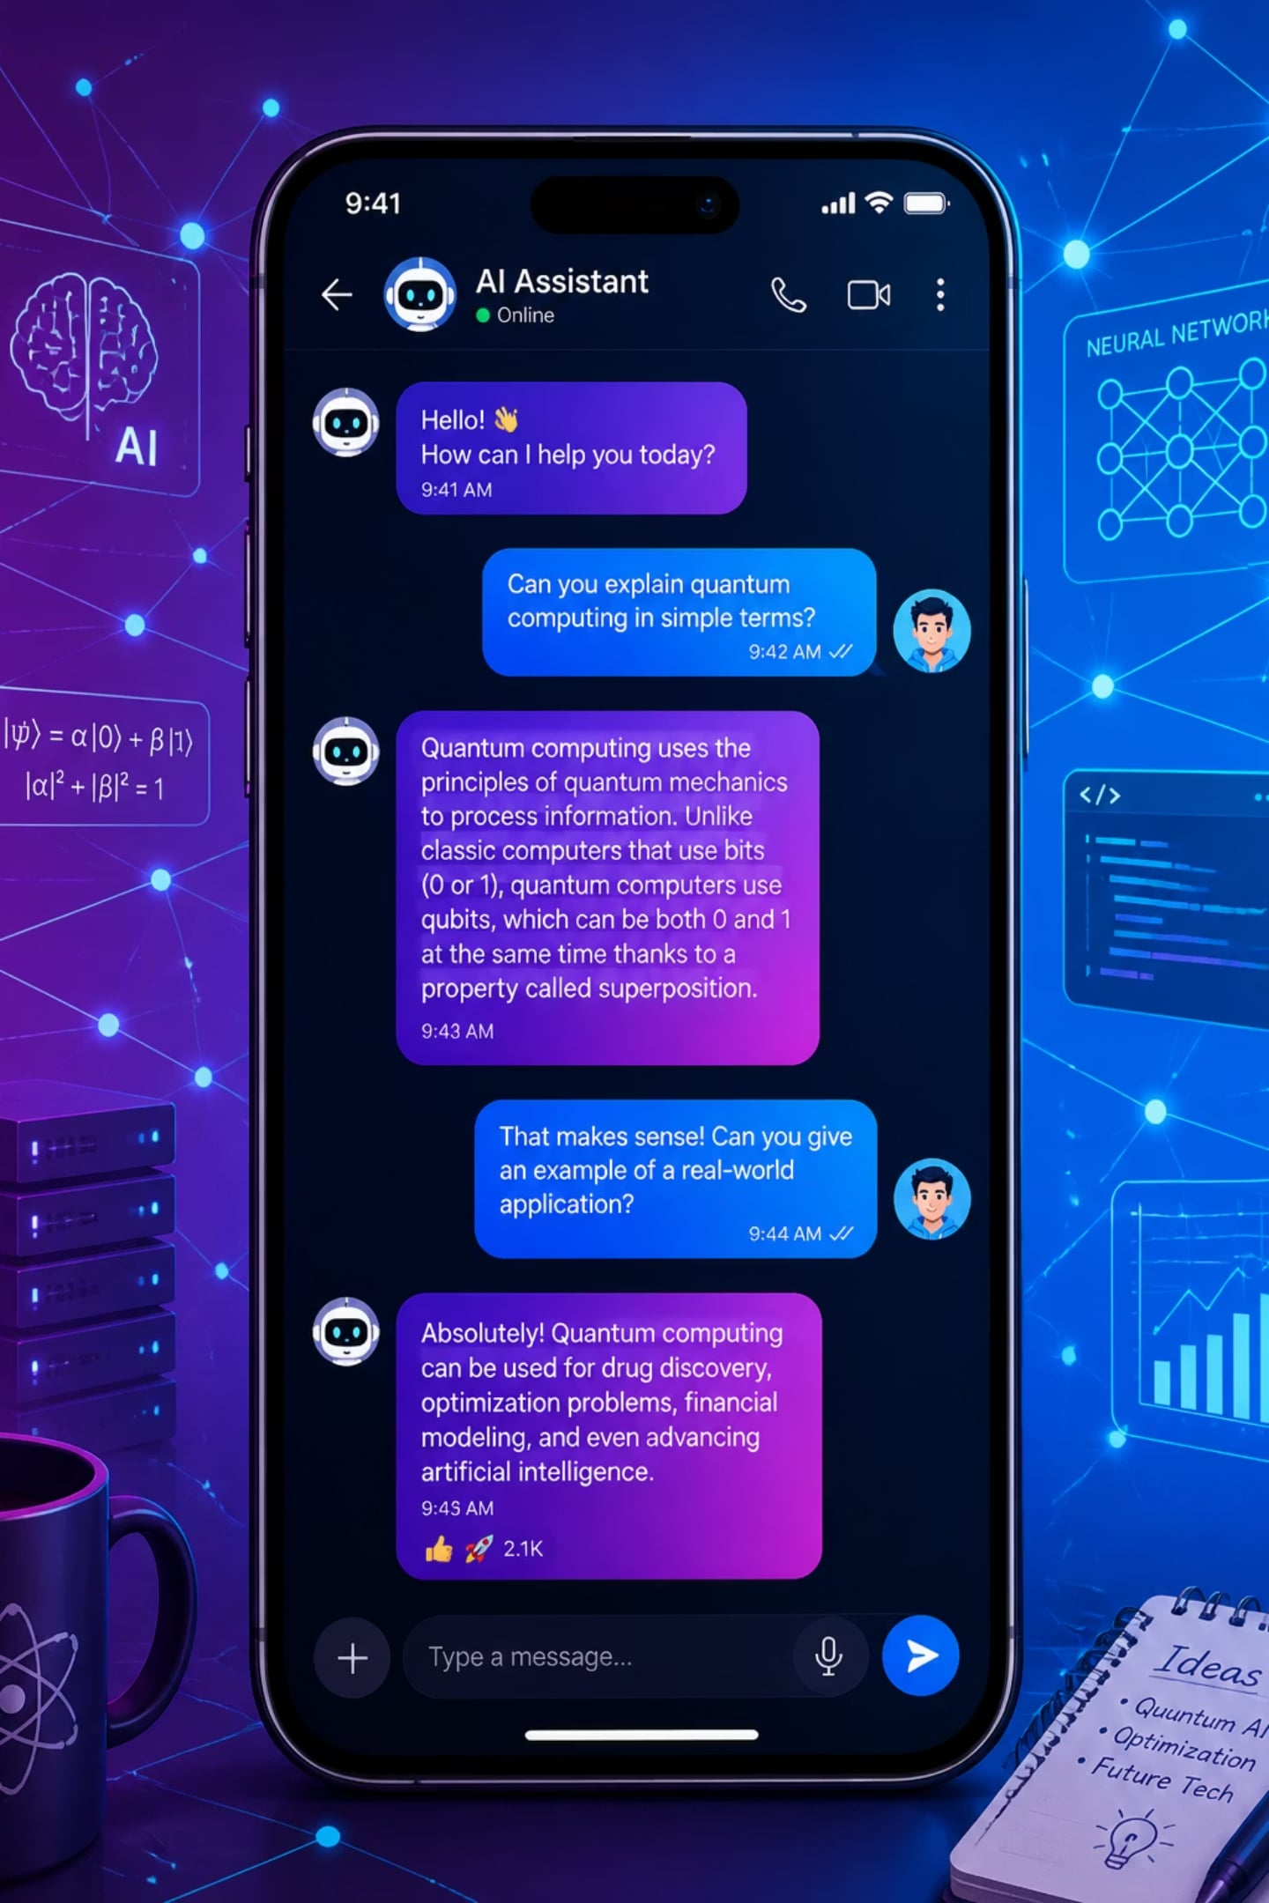
IA en Acción: El Futuro de la Atención al Cliente en Redes Sociales
Automatización inteligente de mensajes directos (DMs)
Enfoque: Instagram y plataformas similares
Presentado por Henry Duque.

Slide 2
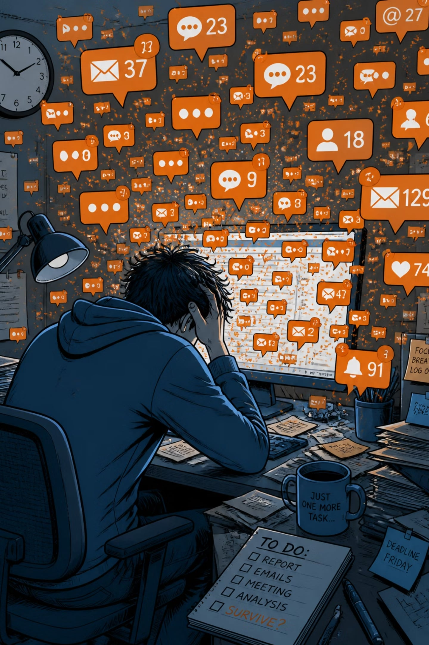


El Reto: Volumen de Mensajes vs. Tiempo de Respuesta
Los clientes esperan respuestas en minutos, no horas
Equipos saturados con preguntas repetitivas (horarios, precios, disponibilidad)
Pérdida de leads por demoras en la respuesta
Impacto directo en la satisfacción y conversión

Slide 3





Automatización Inteligente: Respuestas 24/7
Procesamiento
Escalamiento
Mensaje
Respuesta
Procesamiento de lenguaje natural (NLP) para entender la intención del usuario
Respuestas automáticas personalizadas según el contexto
Escalamiento a un humano cuando la consulta es compleja
Integración directa con la API de Instagram/Meta

Slide 4
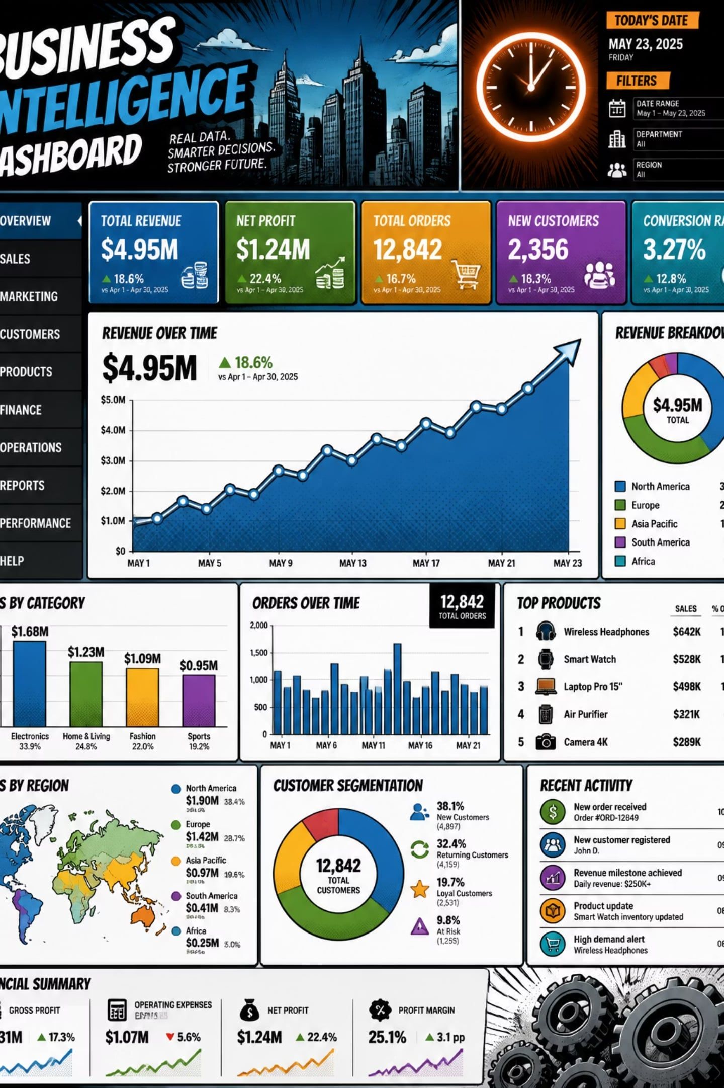
Resultados que Importan
90%
Reducción del tiempo de respuesta
24/7
Disponibilidad sin aumentar personal
Mayor tasa de conversión y retención de clientes
Datos y métricas en tiempo real para optimizar la estrategia

Slide 5
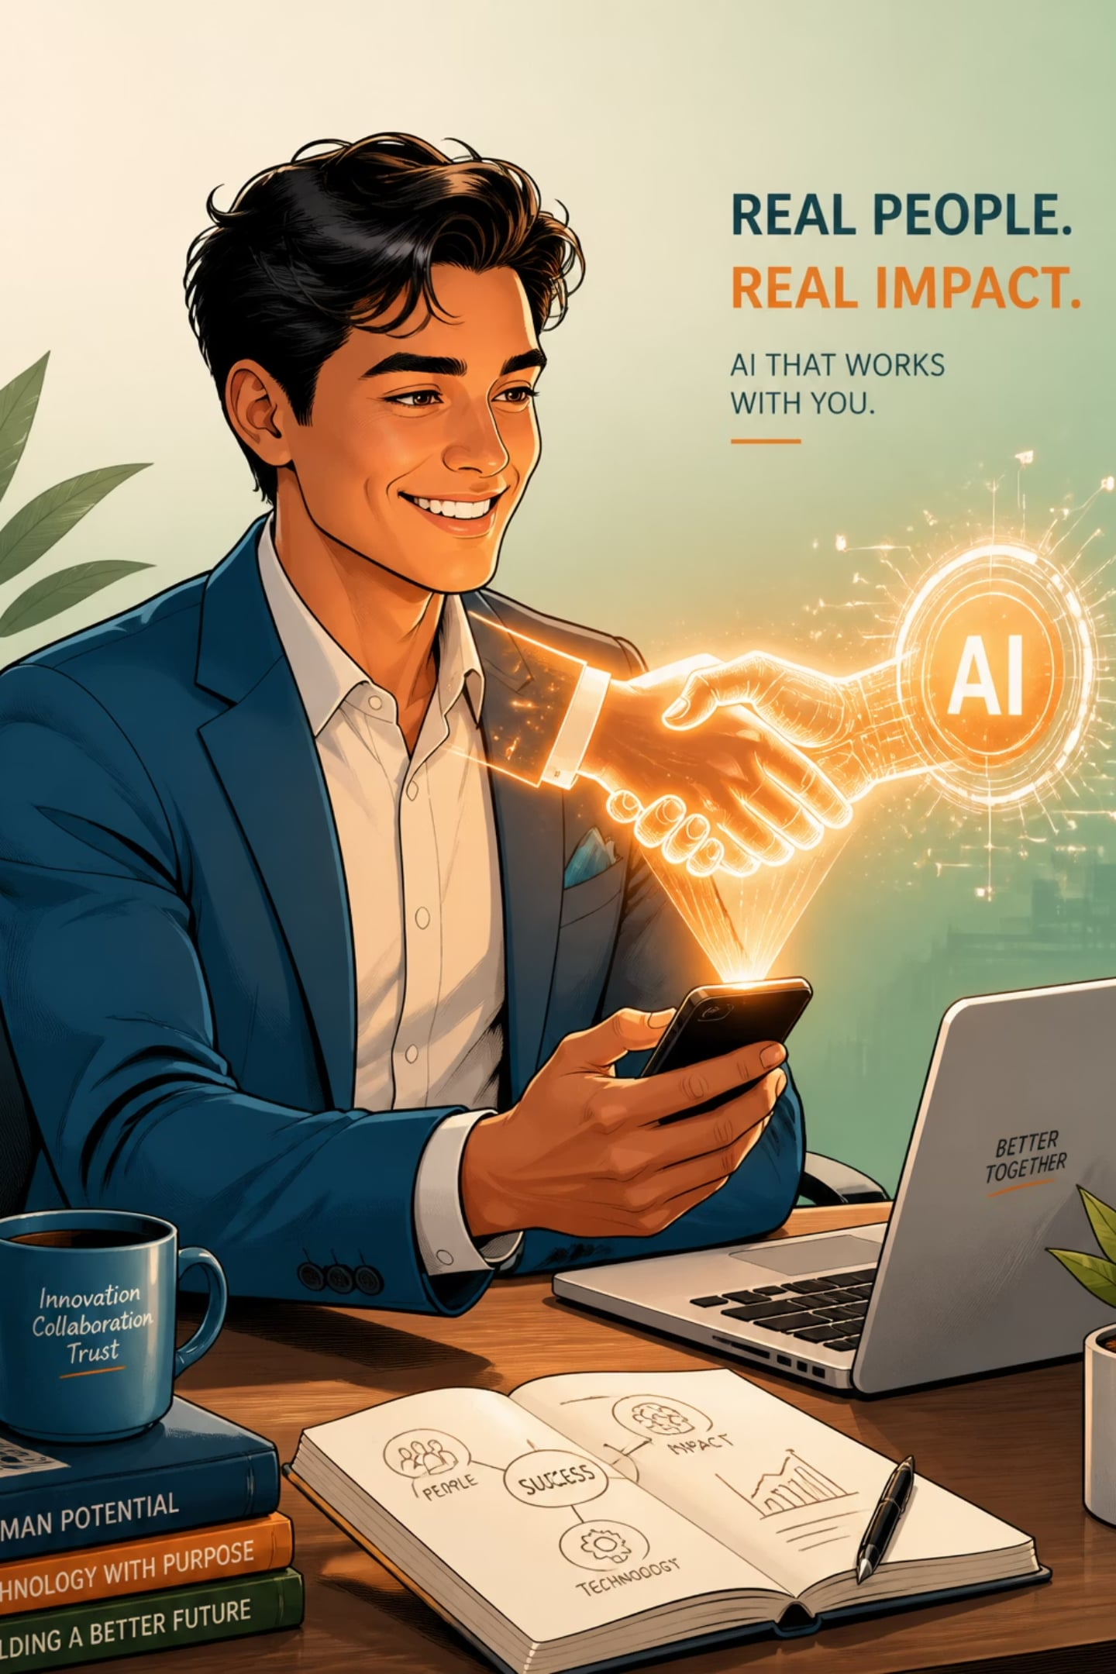

Lleva tu Atención al Cliente al Siguiente Nivel
Implementación rápida y sin fricción
1
Personalización según tu marca y tono de voz
2
Soporte y ajustes continuos
3
[Contacto / Próximos pasos / Agenda una demo]
4

